Slide 1
Лингвистическое понятие «эпитет» приведет нас к художественному слову, к стилю речи, используемому писателями и поэтами в литературе, к народному творчеству.
Эпитет — это один из разновидностей тропов, художественных средств речи. Слово «троп» греческого происхождения и буквально значит «поворот, оборот речи». Можно сказать, что троп — это форма поэтического мышления. Слово используется не традиционно, а с неожиданной стороны, которую смог заметить художник слова. Такое переосмысление слов создает художественный яркий образ, для чего служат эпитеты в русском языке.

Slide 2
Эпитет — это художественное определение, образно и эмоционально характеризующее описываемое явление, человека, предмет, события.

Slide 4
Примеры эпитетов-прилагательных в русском языке
белые рученьки;
красна девица;
добрый молодец;
ясный месяц;
зорька алая;
буйная головушка;
горькая доля;
трескучий мороз;
чисто поле;
добрый конь.

Slide 6
Примеры эпитетов из художественной литературы
Эпитеты помогают писателю глубже выразить свои чувства и переживания, показать свое отношение к окружающей его действительности, например, читаем у Игоря Северянина:
Я вспомнил свою любовь былую, любовь души двенадцативесенней.
Марина Цветаева создает поэтический образ с помощью эпитетов:
Льстивые ивы и травы поклонные, вольнолюбивого юношу — славьте.
У М. Волошина привлекают взгляд строки:
Я пробегаю жадным взглядом вестей горючих письмена.

Slide 7
Непревзойденным мастером лирики является Сергей Есенин. В его поэзии существует удивительная гармония чувства и мысли, связи с родной природой и землей, которые звучат в стихах:
Край любимый! Сердцу снятся
Скирды солнца в водах лонных.
Я хотел бы затеряться
В зеленях твоих стозвонных.
Эпитеты помогают создать поэту вот этот неповторимый поэтический образ:
Закружилась листва золотая
В розоватой воде на пруду,
Словно бабочек легкая стая
С замираньем летит на звезду.

Slide 8
Авторские эпитеты
Иногда писатели создают свои авторские эпитеты:
мармеладное настроение (А.П. Чехов);
чурбанное равнодушие (Д. Писарев);
малиновая улыбка (И. Анненский).

Slide 9
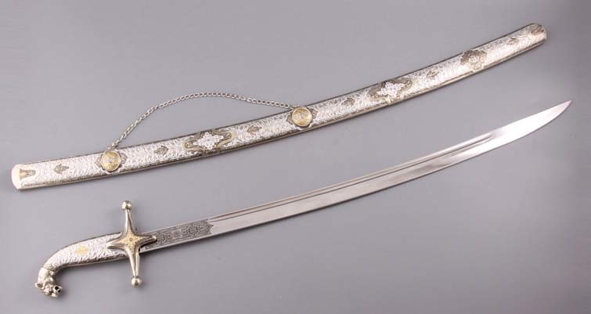
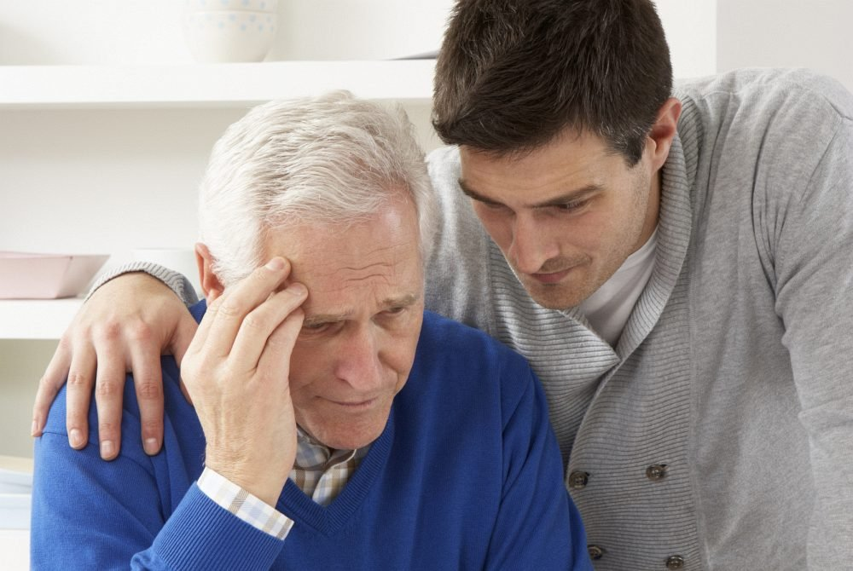
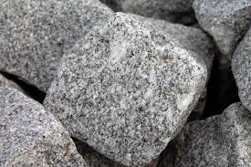
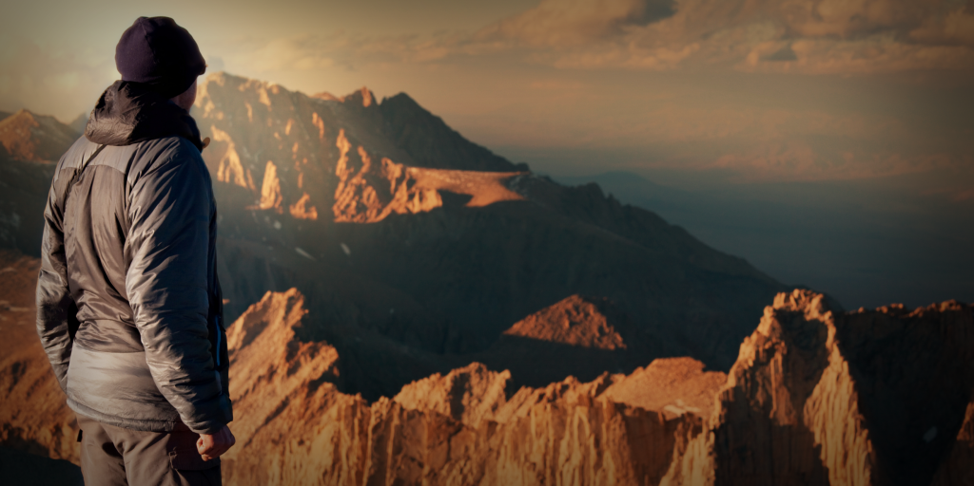
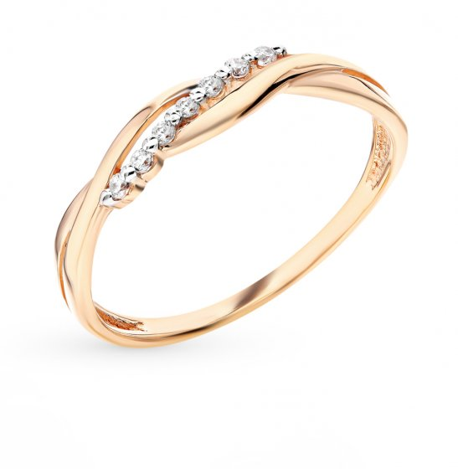
Эпитет- художественное (красочное, образное) определение
Острая сабля | Острая память
Острое копьё | Острый ум
Твёрдый камень | Твёрдая воля
Твёрдый металл | Твёрдый характер
Золотое кольцо | Золотые руки
Золотая монета | Золотое сердце

Slide 10
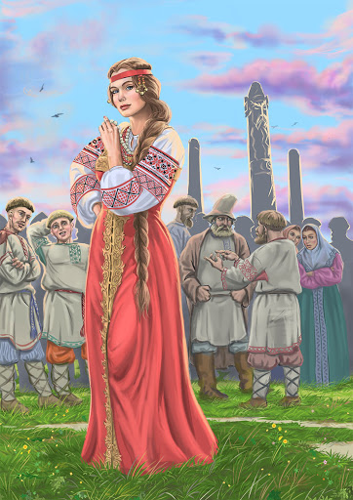
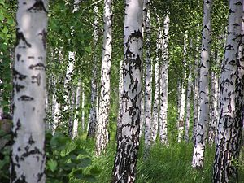
Постоянные эпитеты-то красочное определение (эпитет), неразрывно сочетающееся с определяемым словом и образующее при этом устойчивое образно-поэтическое выражение.
Изобразительные авторские
Добрый молодец | Красна девица
Улыбнулись сонные берёзки
Растрепали шёлковые косы С. Есенин
Буйный ветер
Чистое (чисто) поле
Слово верное
Ясный сокол
Красное солнце

Slide 11
Прилагательные | Кроткий лик (с. Есенин) Эти бедные селенья, эта скудная природа… (Ф.Тютчев) Прозрачная дева (А. Блок)
Причастия | Край заброшенный (С.Есенин) Взлёт осиянный (М. Цветаева) Исступлённый дракон (А. Блок)
Наречия(образованные от качественных прилагательных) | Печально дремлет небосвод, река лениво катит волны, сладко дремлет лес. …Дурно пахнут мёртвые слова (.Гумилёв) И живут налаженно, привычно (Л. Пышкина)
Существительные ( иногда вместе с окружающим их контекстом) | Молодость моя, моя голубка смуглая! (М. Цветаева) Вот он, вождь без дружин (М. Цветаева) Исступлённый дракон (А.Блок) Повар-грамотей (и.А.Крылов) Речка-скромница (Л. Пышкина)

Slide 12
Соотнесите стихотворные цитаты со списками использованных в них
изобразительно-выразительных средств: эпитет, метафора, сравнение, гипербола, звукопись.
Изобразительно-выразительные средства
1. И прячется в саду малиновая слива Под тенью сладостной зелёного листка | Эпитеты, сравнение, олицетворение
2. И алый блеск едва скользит По тёмно-голубым волнам | Сравнение, метафора, эпитеты
3. А пилы стальные У добрых ребят, Как рыбы живые, На плечах дрожат! | Эпитеты, олицетворение
4. Как под незримою пятой, Лесные гнутся исполины | Эпитеты, метафора
5. И, три века недвижим, Не стоит он, не лежит И, упасть готовый, спит | Метафора, звукопись
6. Всё шумно вдруг зашевелилось, Сверкнул за строем строй | Гипербола

Slide 13
Проверим…
Изобразительно-выразительные средства
1. И прячется в саду малиновая слива Под тенью сладостной зелёного листка | Эпитеты, сравнение, олицетворение (3)
2. И алый блеск едва скользит По тёмно-голубым волнам | Сравнение, метафора, эпитеты (4)
3. А пилы стальные У добрых ребят, Как рыбы живые, На плечах дрожат! | Эпитеты, олицетворение (1)
4. Как под незримою пятой, Лесные гнутся исполины | Эпитеты, метафора (2)
5. И, три века недвижим, Не стоит он, не лежит И, упасть готовый, спит | Метафора, звукопись (6)
6. Всё шумно вдруг зашевелилось, Сверкнул за строем строй | Гипербола (5)

